Slide 1
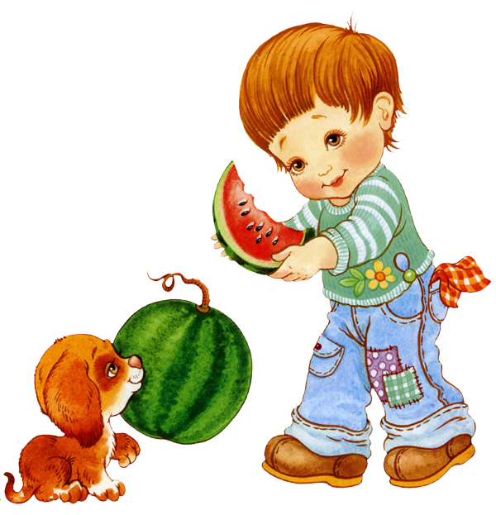
В феврале 2016 года в второй младшей группе «Воробушки» был реализован проект
«Домашние животные»
Цель: формирование представлений детей о домашних животных.
Задачи:
-закреплять и углублять знания о домашних животных;
-обогащать словарный запас, развивать речь, мышление, воображение и эмоциональную отзывчивость;
-воспитывать у детей любознательность и чувство сопереживания к живым существам.

Slide 2
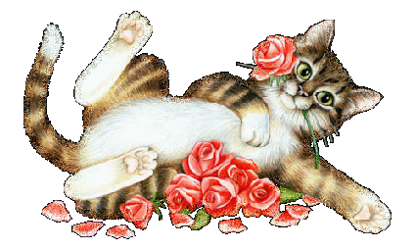
Актуальность:
Воспитание бережного и заботливого отношения к животным имеет большое значение в дошкольный период жизни ребёнка. Мир животных чрезвычайно привлекателен, животные в доме – важный фактор воспитания. Вовлекая ребенка в совместную деятельность по уходу за домашними питомцами, взрослые развивают в нем чуткость, умение понимать другую жизнь, побуждать к сочувствию, воспитывать готовность помогать делом.

Slide 3
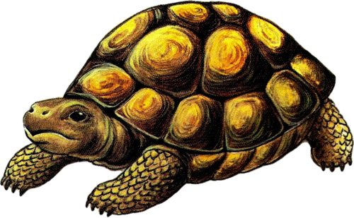
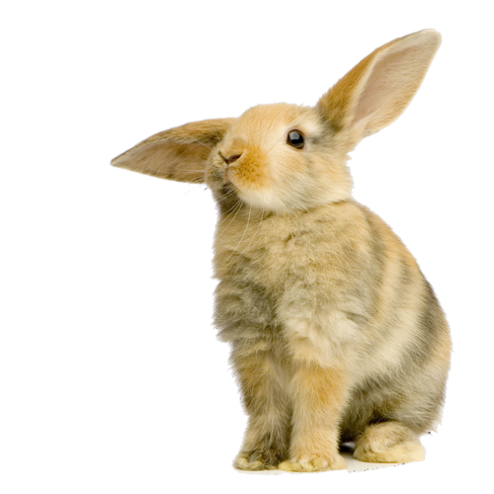
Этапы реализации проекта:
1 этап – подготовительный.
1. Создание необходимых условий для реализации проекта.
2. Разработка и накопление методических материалов по теме.
2 этап – основной.
1. Внедрение в воспитательно – образовательный процесс эффективных методов и приёмов по расширению знаний дошкольников о домашних животных.
2. Домашнее задание родителям: подобрать и принести иллюстрации, вырезки из журналов о домашних животных, нарисовать совместно с ребенком рисунок о домашнем питомце, либо изготовить поделку по данной теме.
3. Заучивание стихотворений и чтение рассказов о домашних животных.
3 этап – заключительный.
1. Создание альбомов «Домашние животные», «Домашние питомцы».
2. Оформление выставки «Домашние животные» (рисунки, поделки, фотографии детей с домашними питомцами и т.д.).

Slide 4
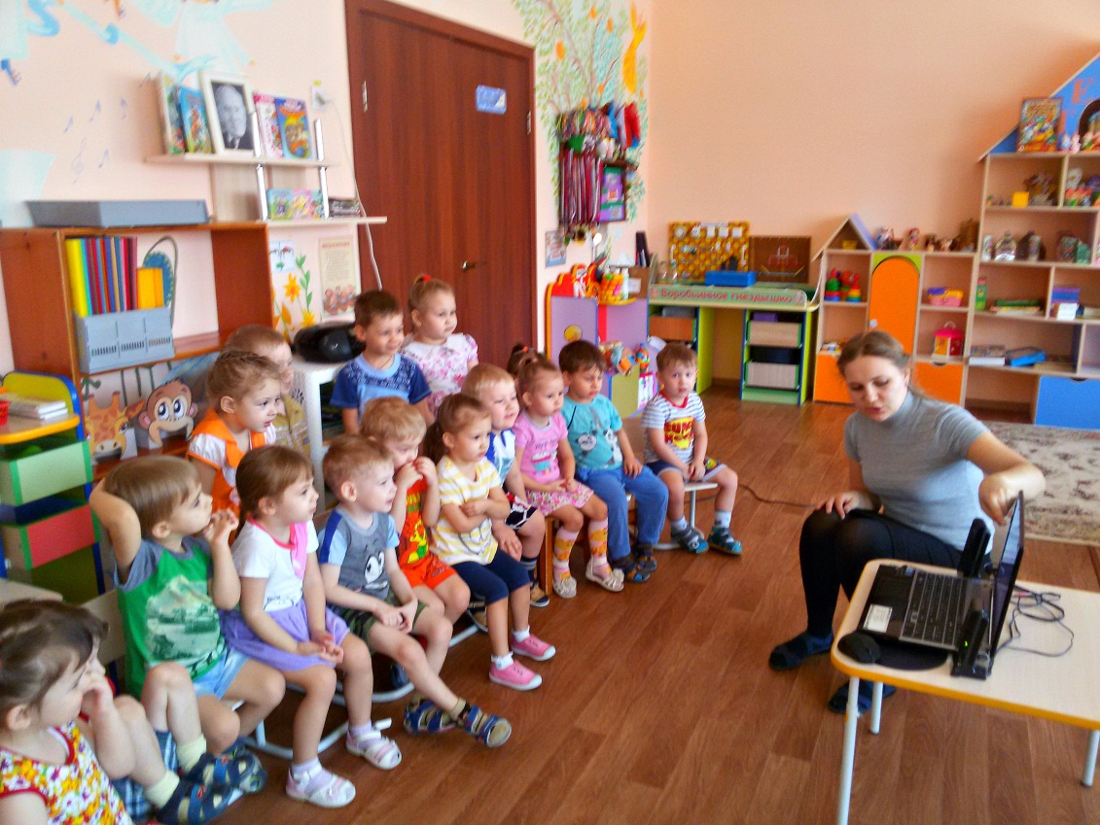
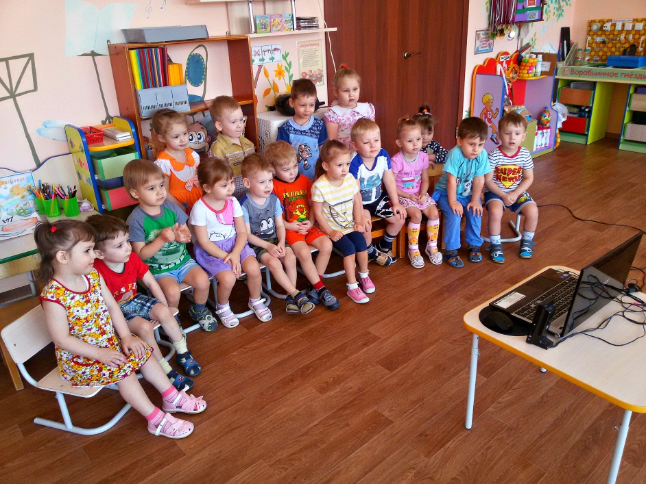
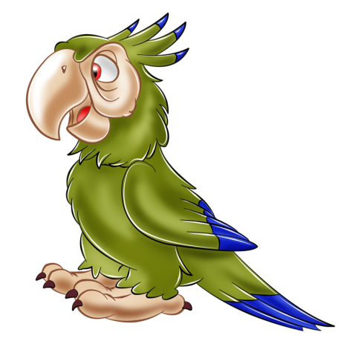
Познакомили детей с домашними животными с помощью видеофильма;
Провели беседы:
«Что мы знаем о домашних животных?»;
«Какую пользу приносят людям?»;
«Каких ты знаешь домашних животных?».
Читали стихи и рассказы о домашних животных.

Slide 5
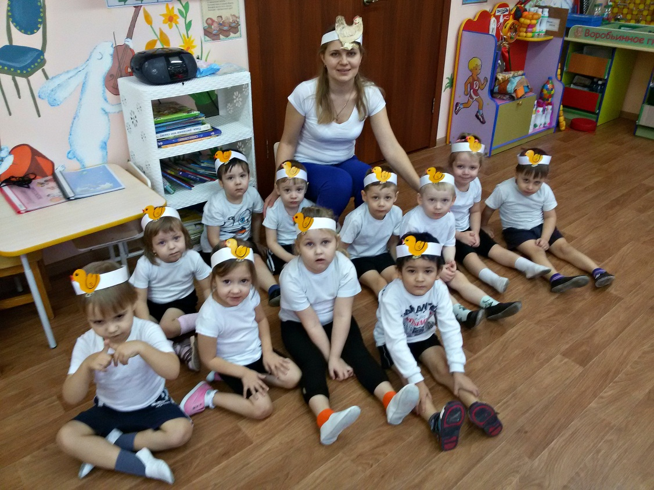
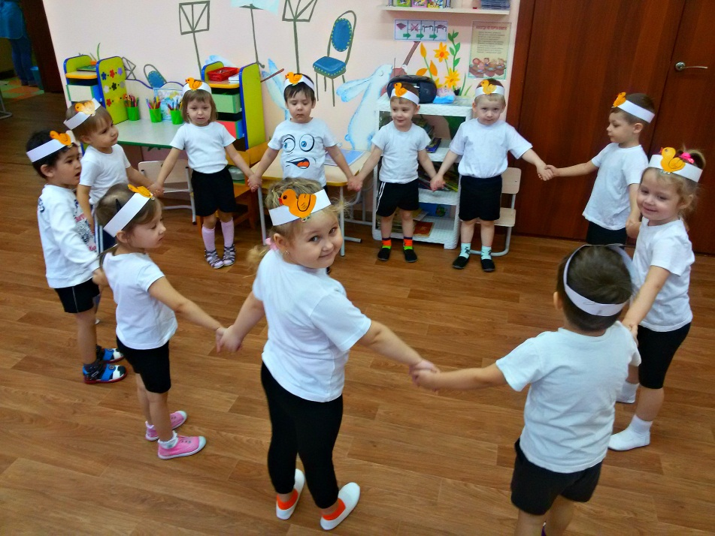
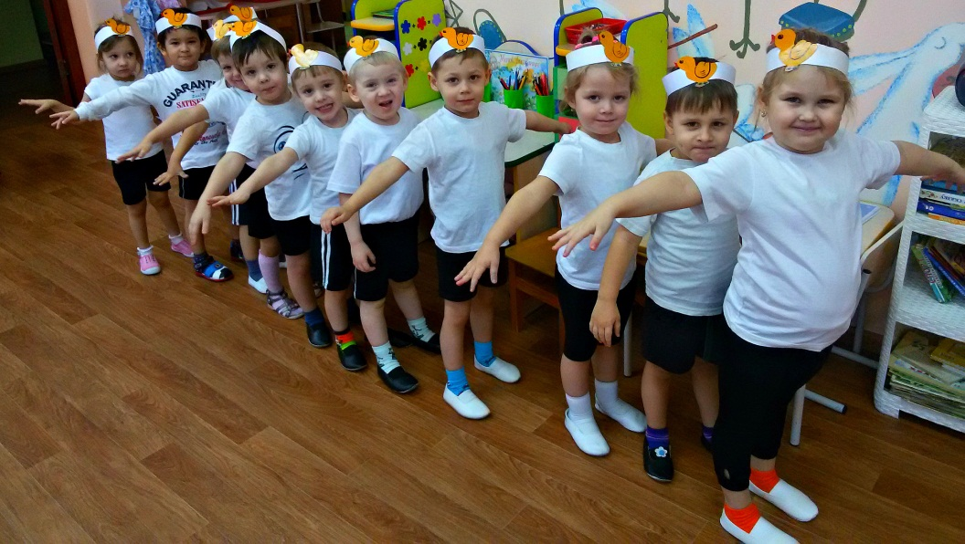
Провели утреннюю гимнастику «Курочка с цыплятами»
Ребенок просыпается с помощью утренней гимнастики, получает заряд бодрости на целый день. Следует отметить, что гимнастика способствует укреплению мышц, суставов, позвоночника и иммунной системы, а также улучшает аппетит и сон. Гимнастика нацелена на то, чтобы переход между сном и бодрствованием сделать мягким и гармоничным.

Slide 6
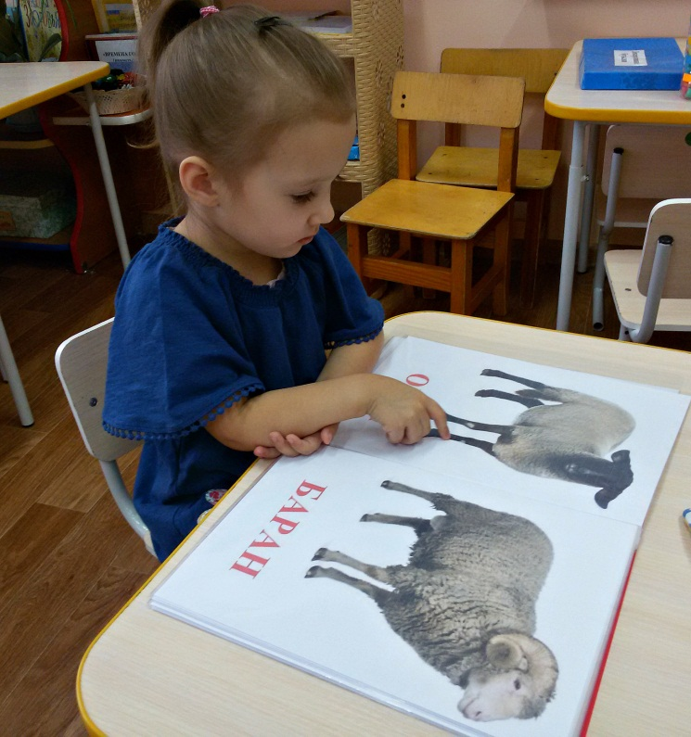
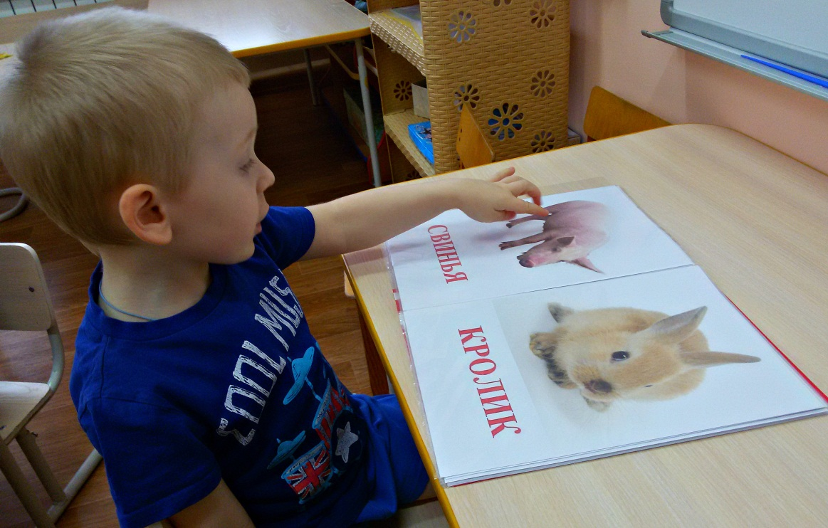
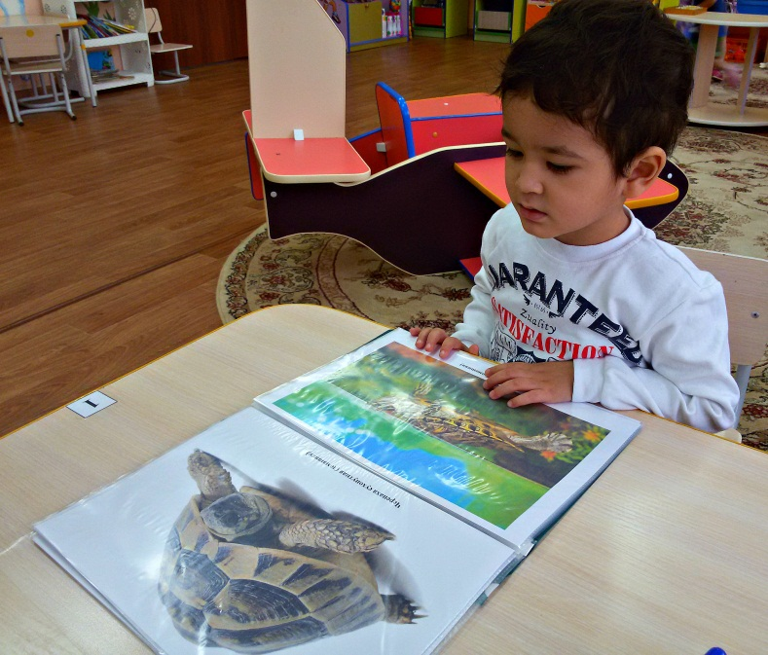
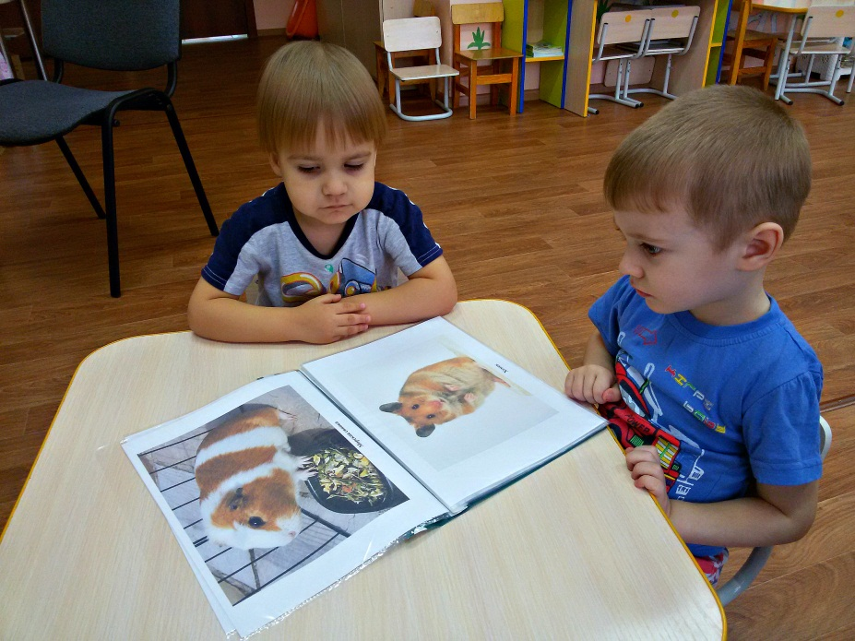
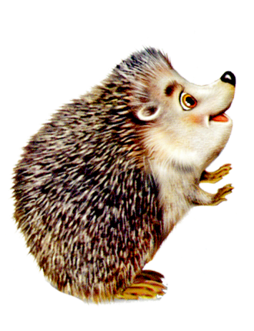
Рассмотрели альбомы: «Домашние животные», «Домашние питомцы»

Slide 7
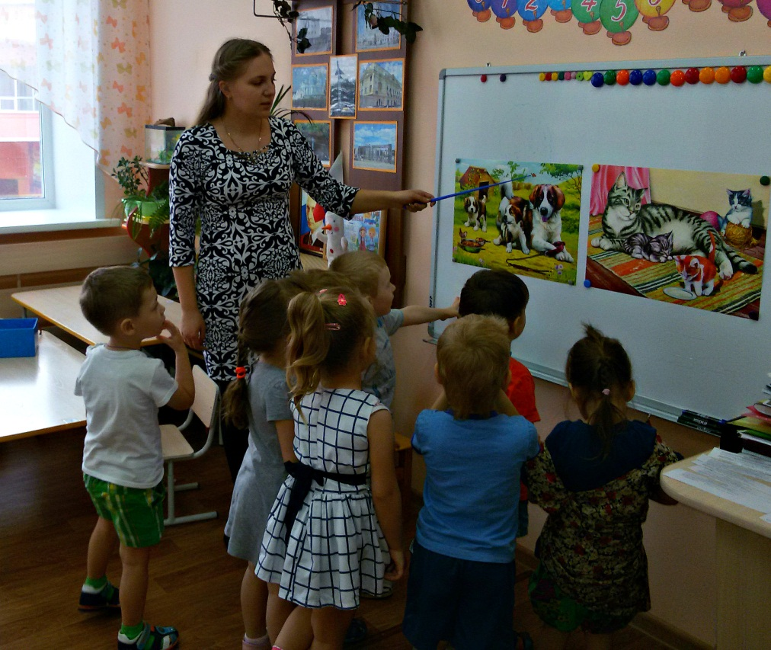
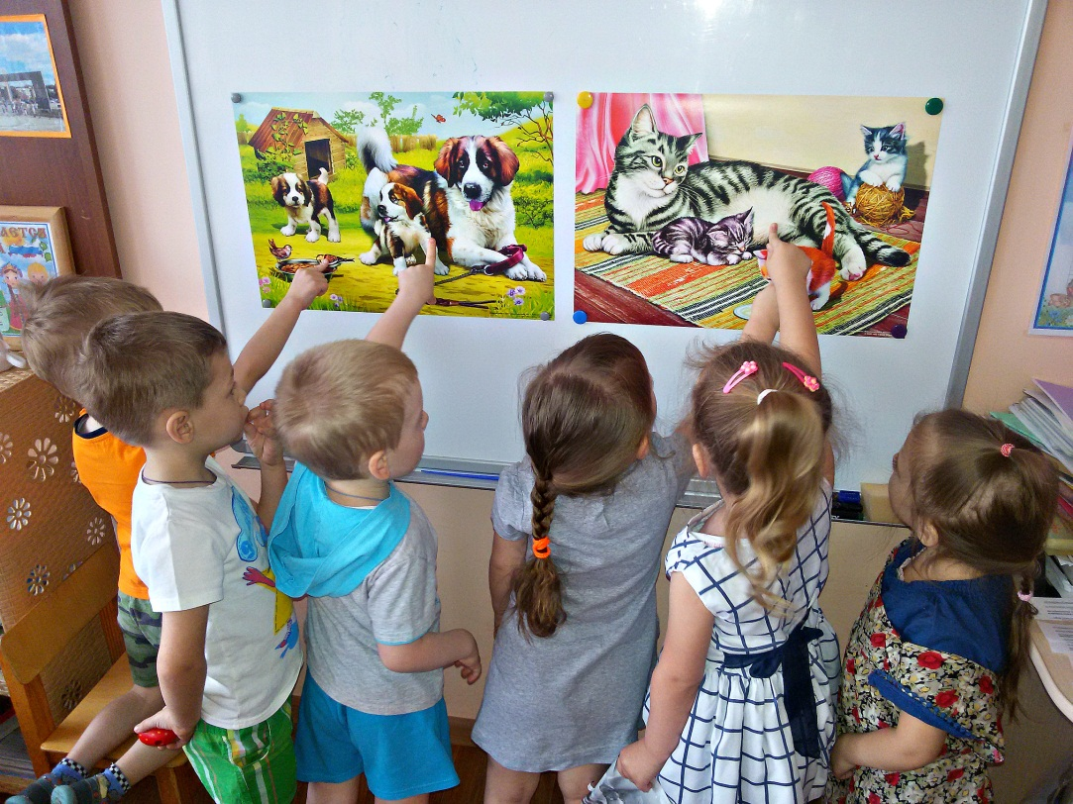
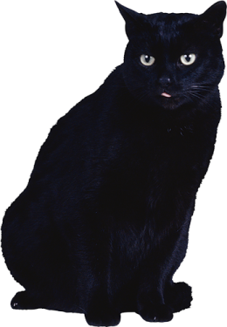
Рассмотрели картины: «Кошка с котятами», «Собака со щенками»
Воспитатель провела беседу с детьми о домашних животных: «кошка и котёнок», «собака и щенок». Дети называли части тела животного, отвечали на вопросы, подражали звукам, сравнивали животных по нескольким признакам (величине, цвету и т.д.).

Slide 8
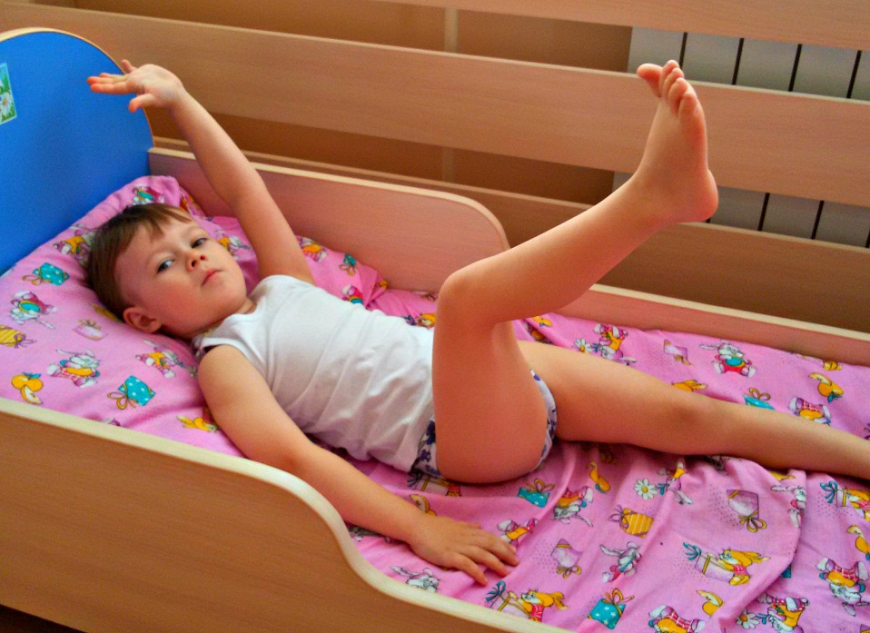
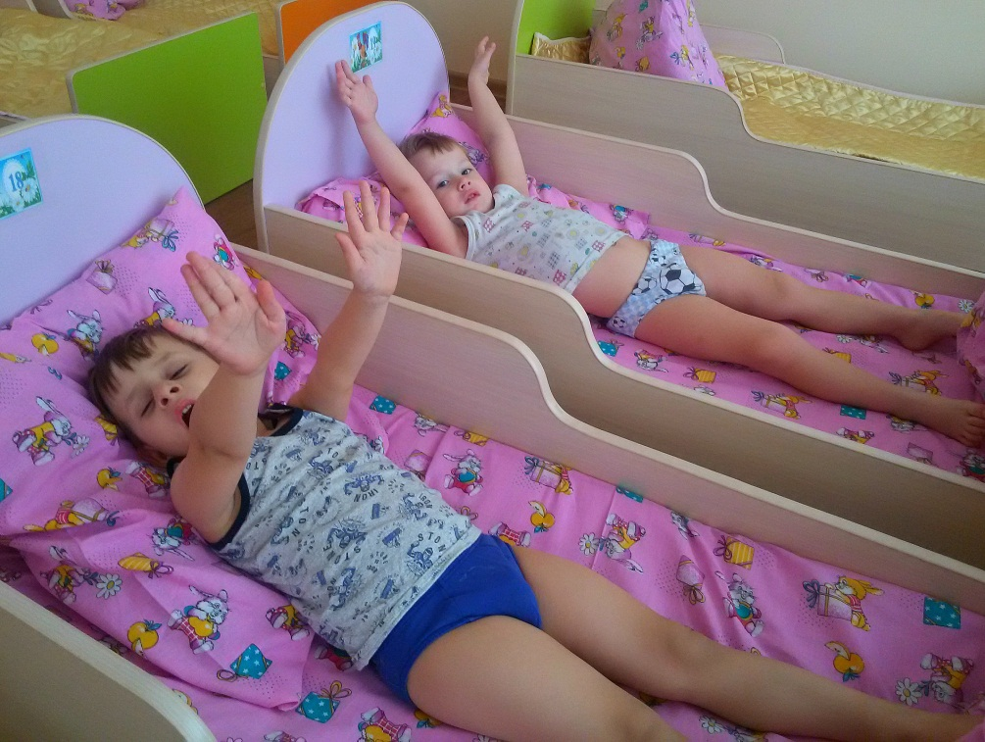
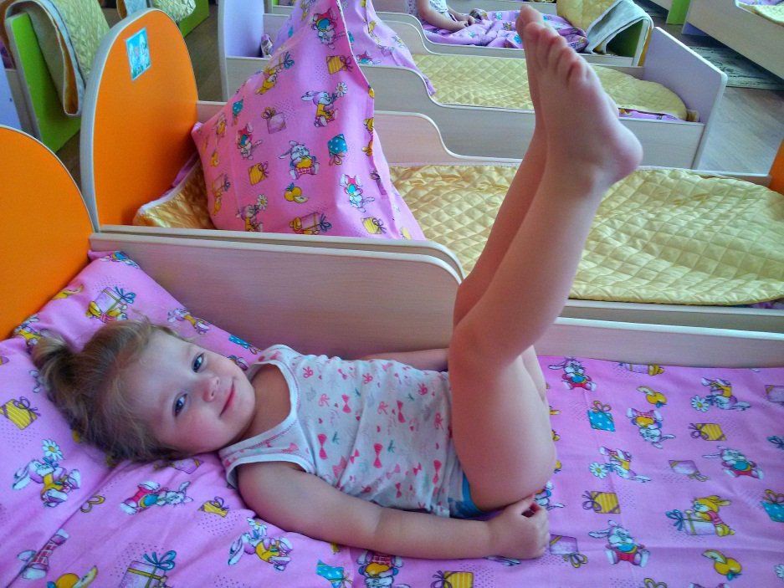
Провели гимнастику после сна «Сонные котятки»
Гимнастика после сна предназначена для того, чтобы помочь до конца не сформировавшейся и очень ранимой детской нервной системе быстрее перейти в состояние бодрствования.

Slide 9
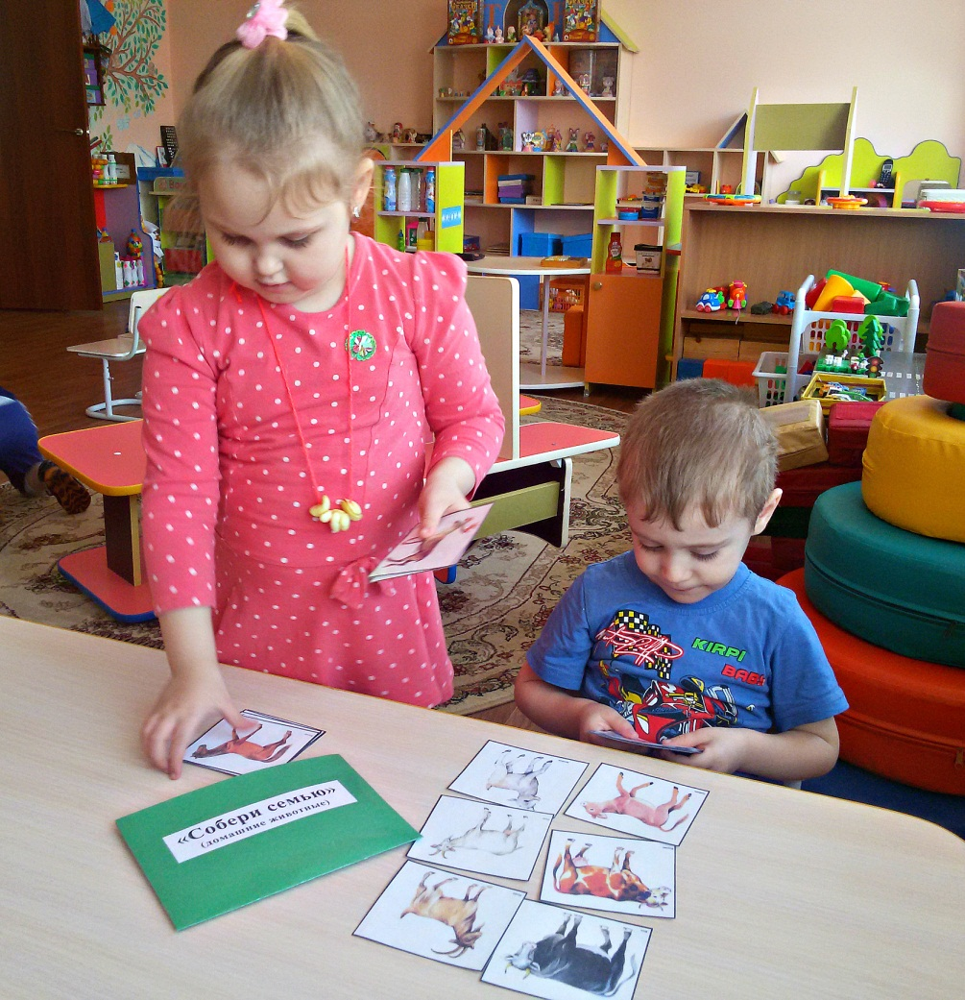
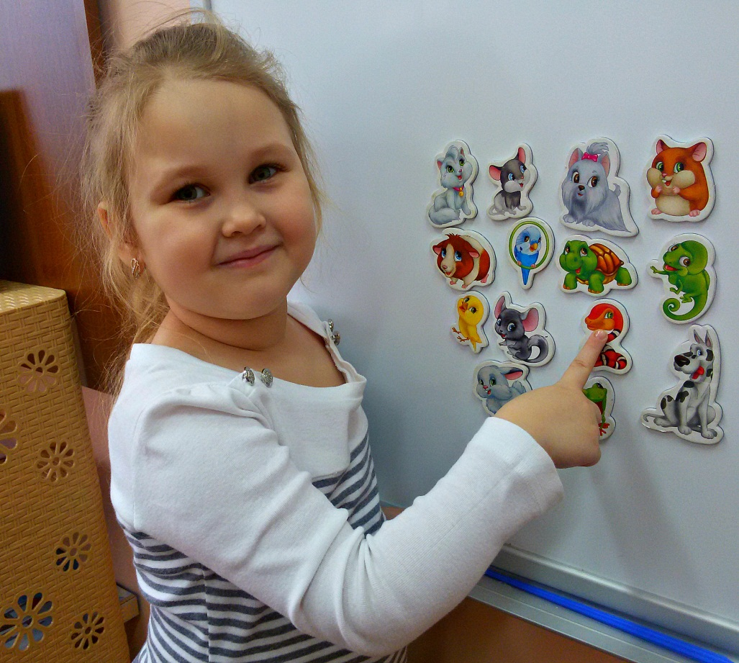
Играли в дидактические игры:
«Назови животное»;
«Чей малыш?»;
«Собери семью»;
«Кто, как кричит?»;
«Кто, чем питается?».

Slide 10
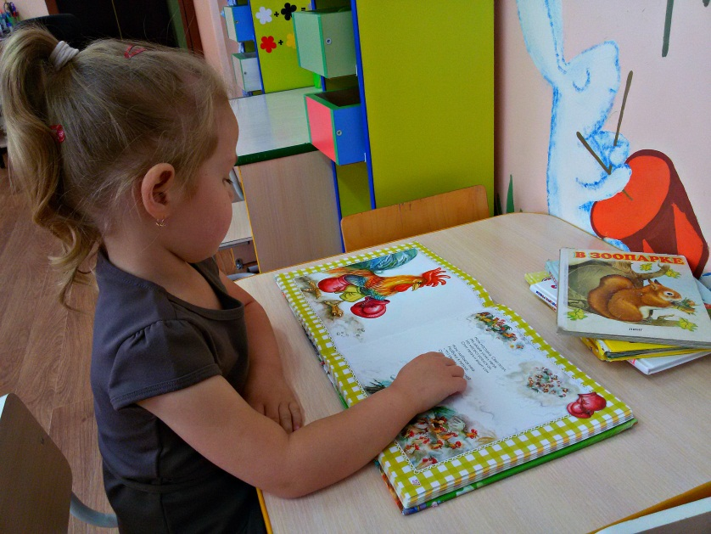
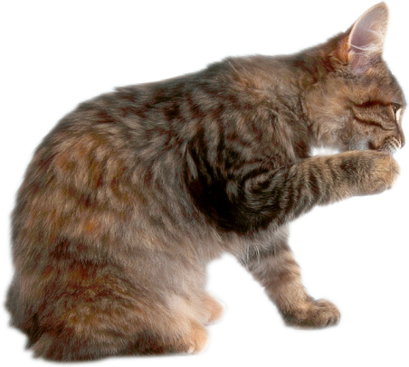
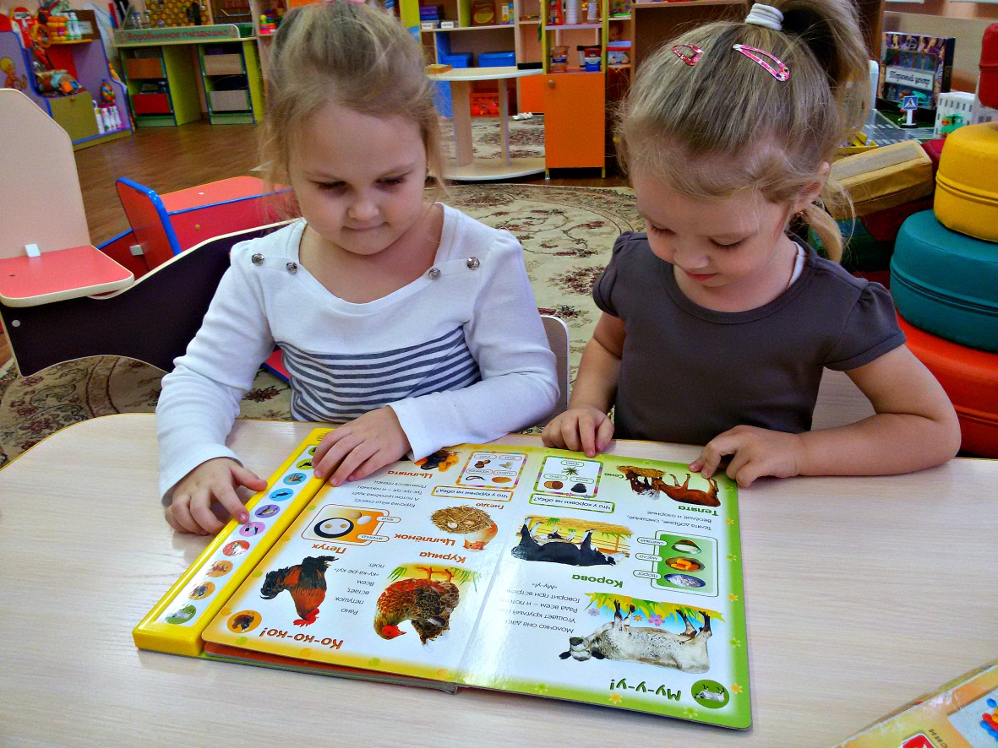
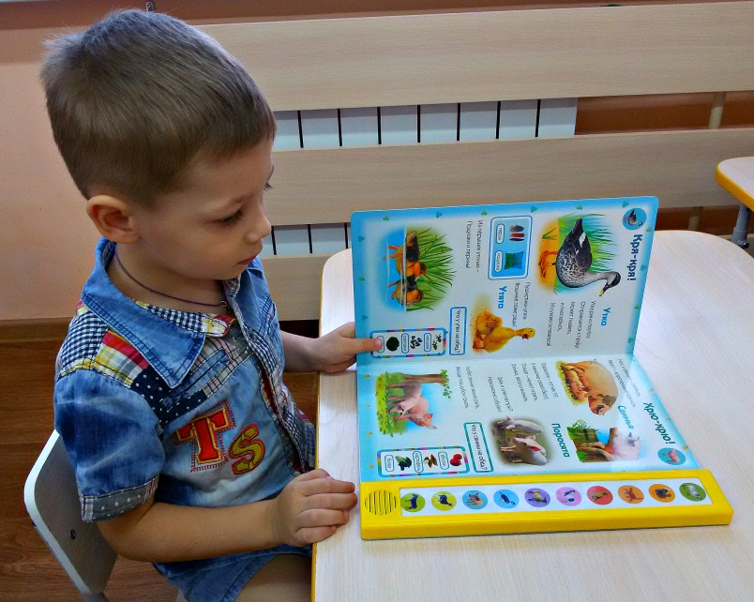
Рассмотрели иллюстрации с домашними животными в книгах
Играли со звуковой книгой «Домашние друзья»

Slide 11
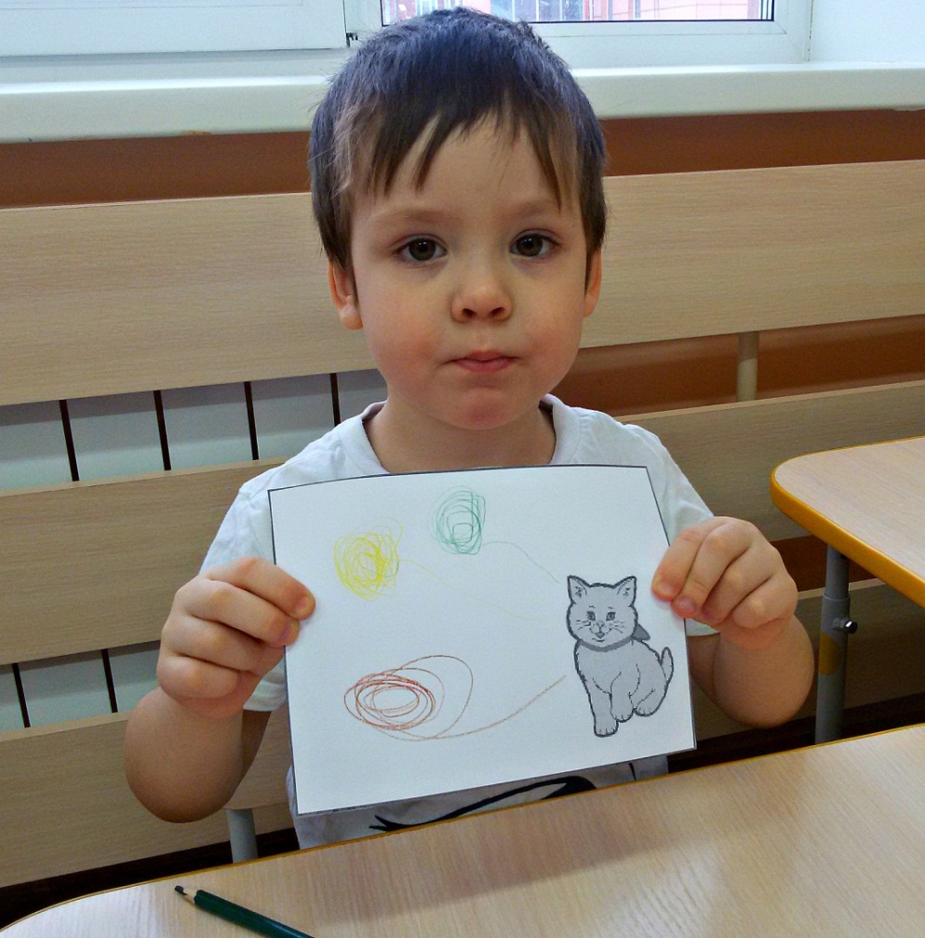
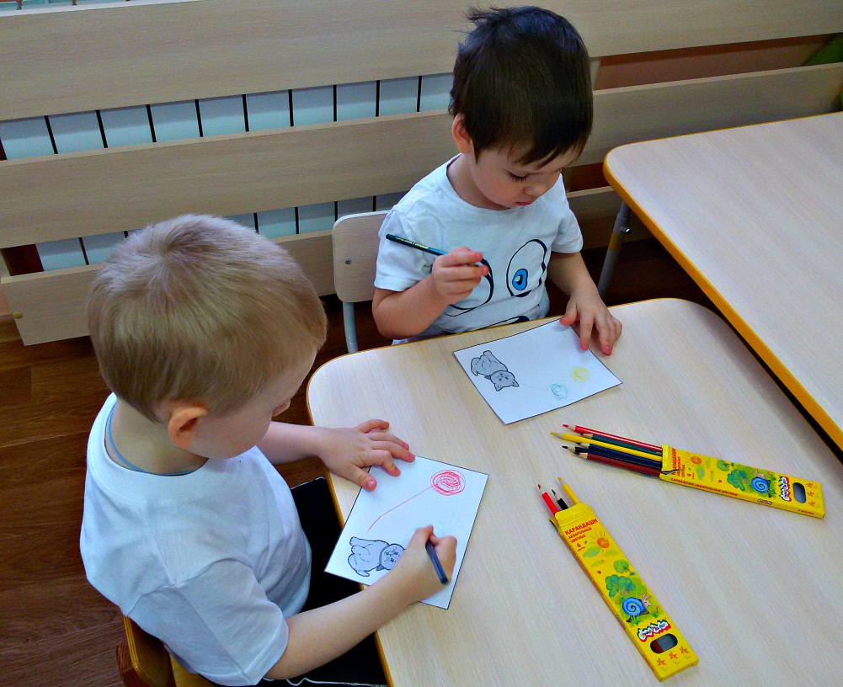
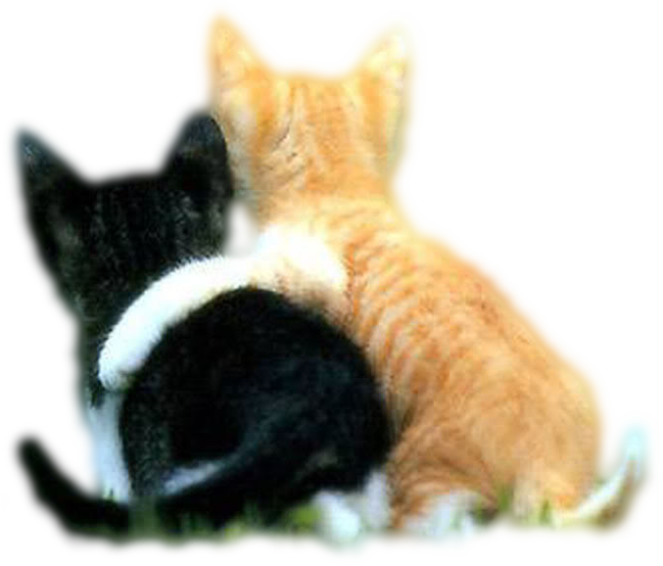
Закрепляли знания детей о домашних животных через продуктивные виды деятельности:
1. Рисование «Клубочки для котят»
Котик мягенький, котик ласковый, Коготки из лап не вытаскивай. Ты мypлыкалка, ты мяyкалка, Ты пyшистая моя кyколка!
/Ю. Мориц/

Slide 12
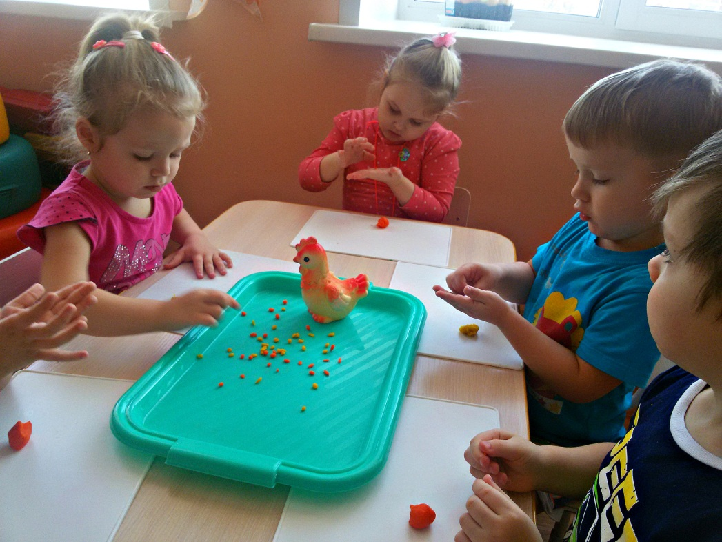
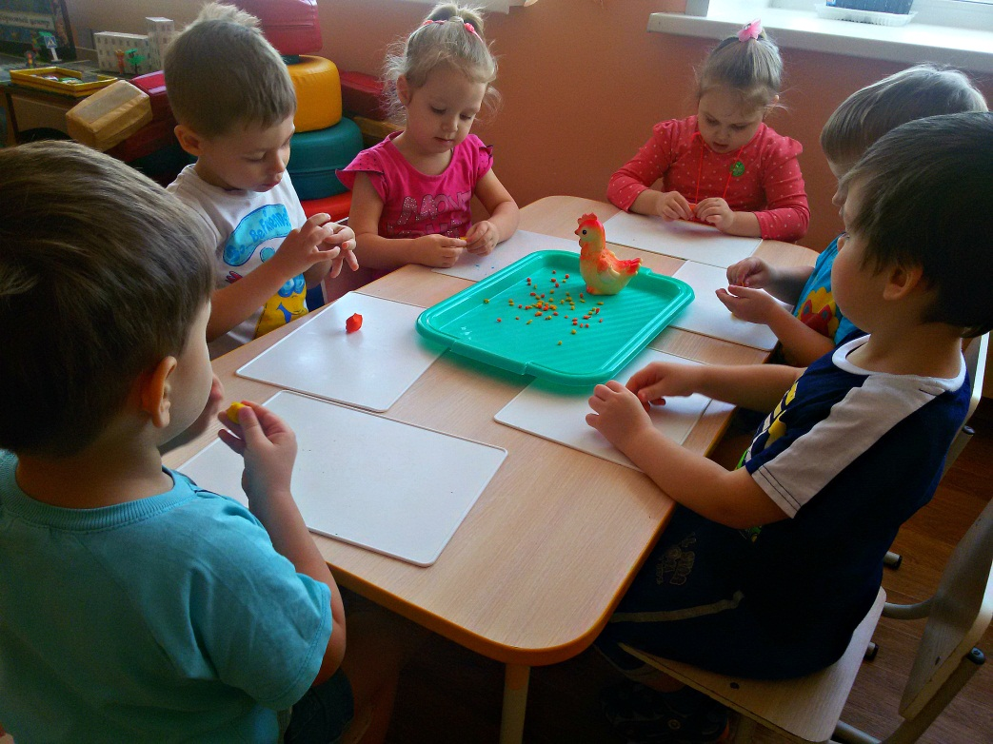
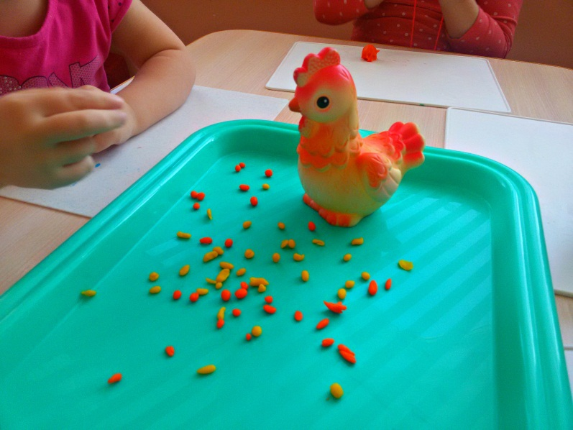
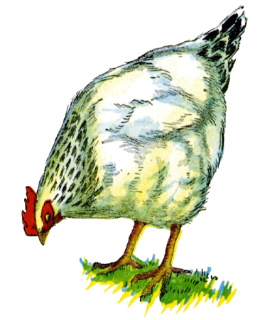
2. Лепка «Зёрнышки для курочки»
Когда ребёнок двумя руками катает шарик, у него работают оба полушария мозга, укрепляются межполушарные связи, что, в свою очередь, способствует развитию внимания и саморегуляции.

Slide 13
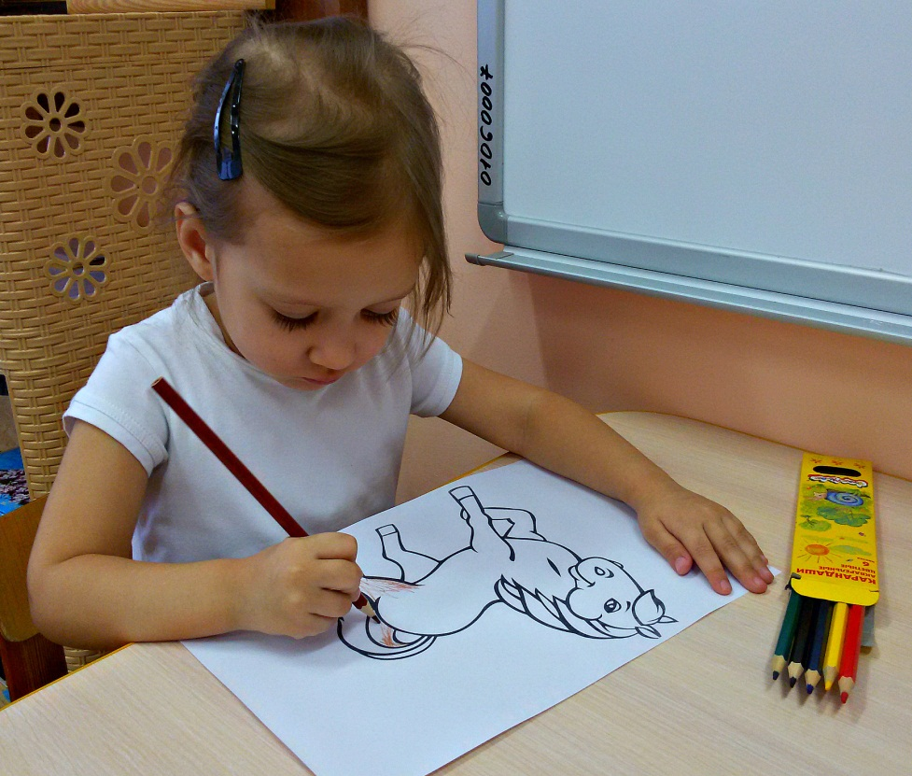
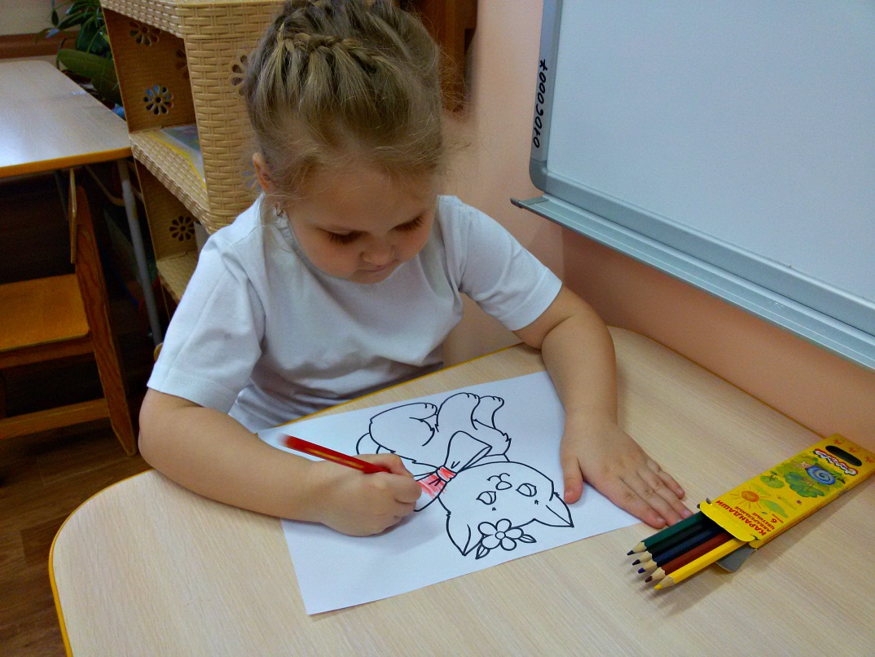
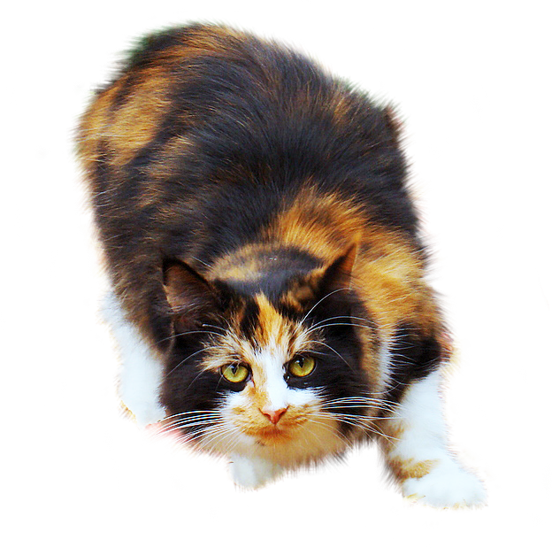
3. «Раскрась домашнее животное»
Раскраски нужны детям, в первую очередь, для улучшения мелкой моторики, благодаря раскраскам они учатся правильно держать карандаш и наносить аккуратные маленькие штрихи. Все эти навыки помогут им в будущем лучше писать буквы. Благодаря раскраскам у детей развивается не только моторика, но еще дети учатся различать и сочетать цвета, а также проявлять фантазию.

Slide 14
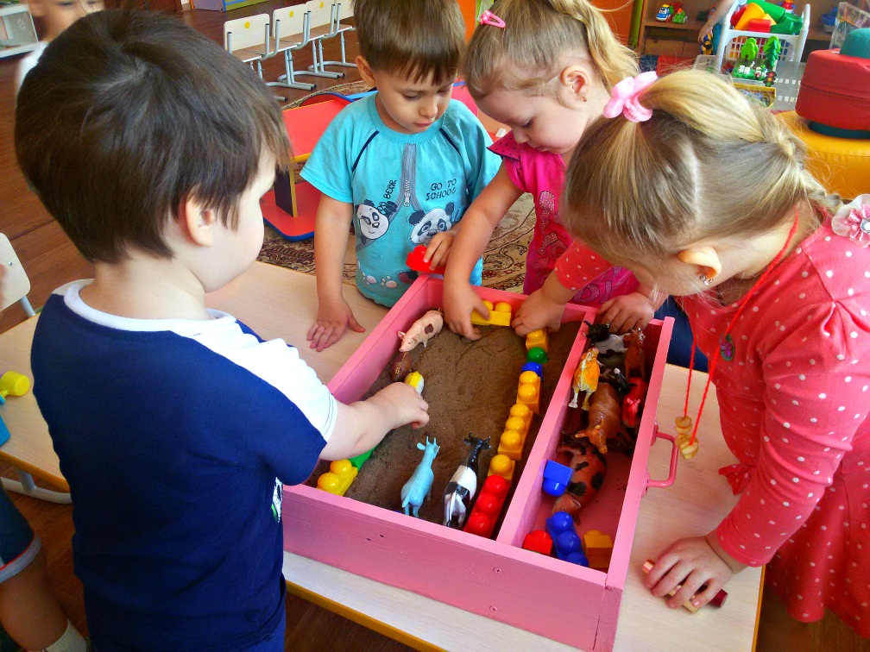
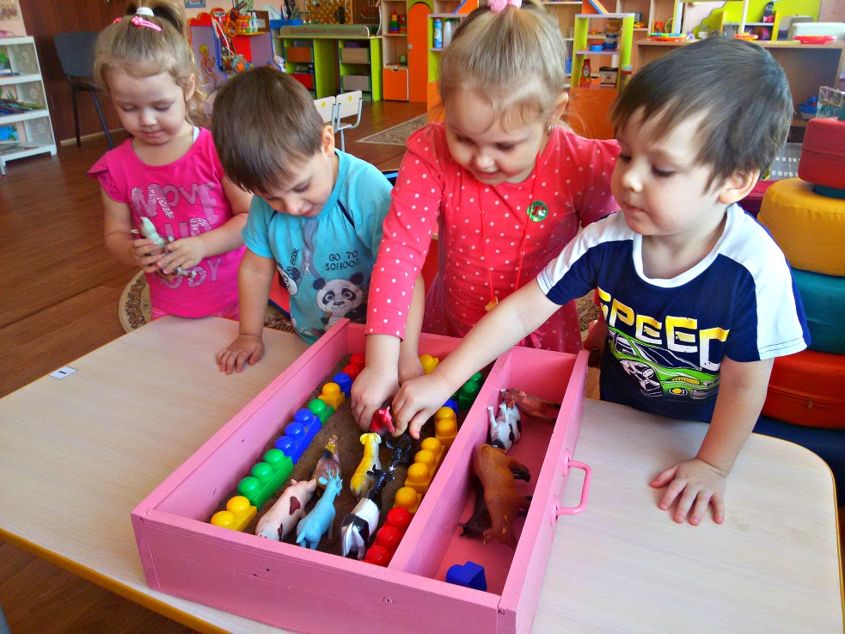
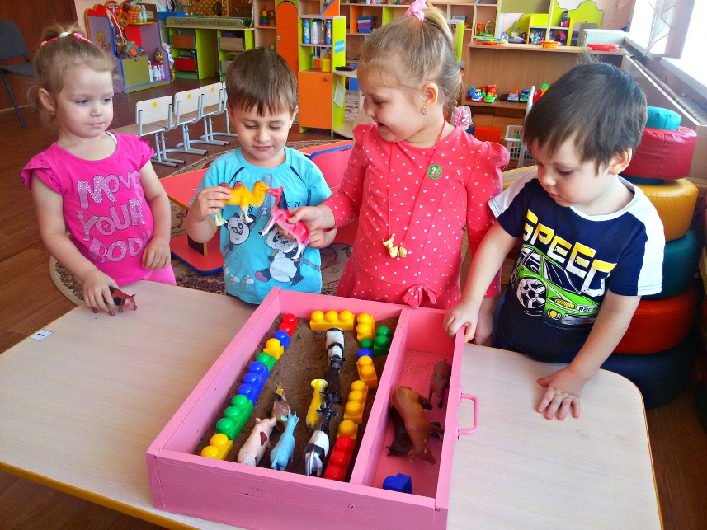
Искали домашних животных, спрятанных в песке, а потом с радостью строили для них загоны
Занятия в детском саду с песком идеальны для игр в холодные зимние дни. Для ребёнка — это прекрасная возможность окунуться в увлекательный мир фантазий и творчества.

Slide 15
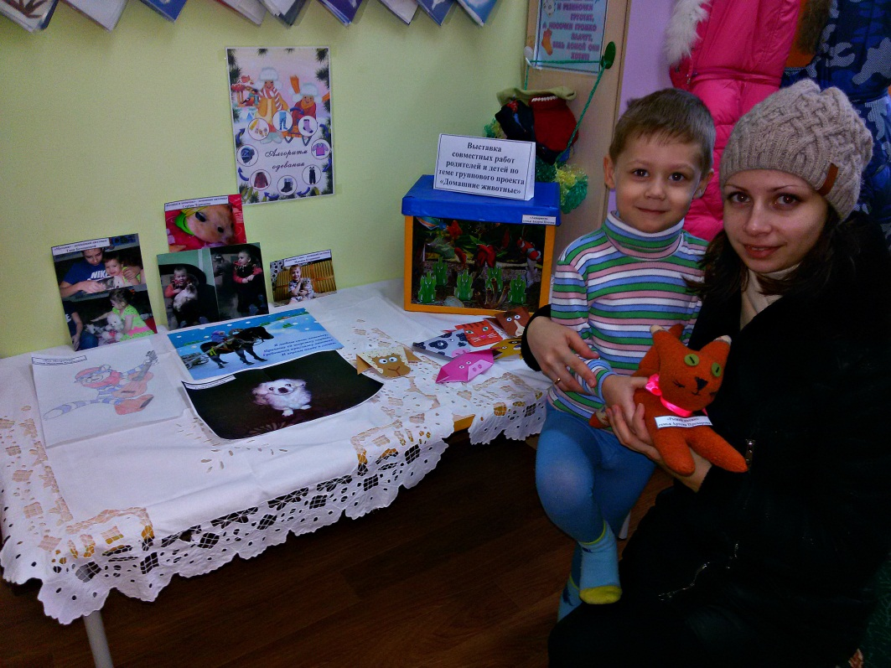
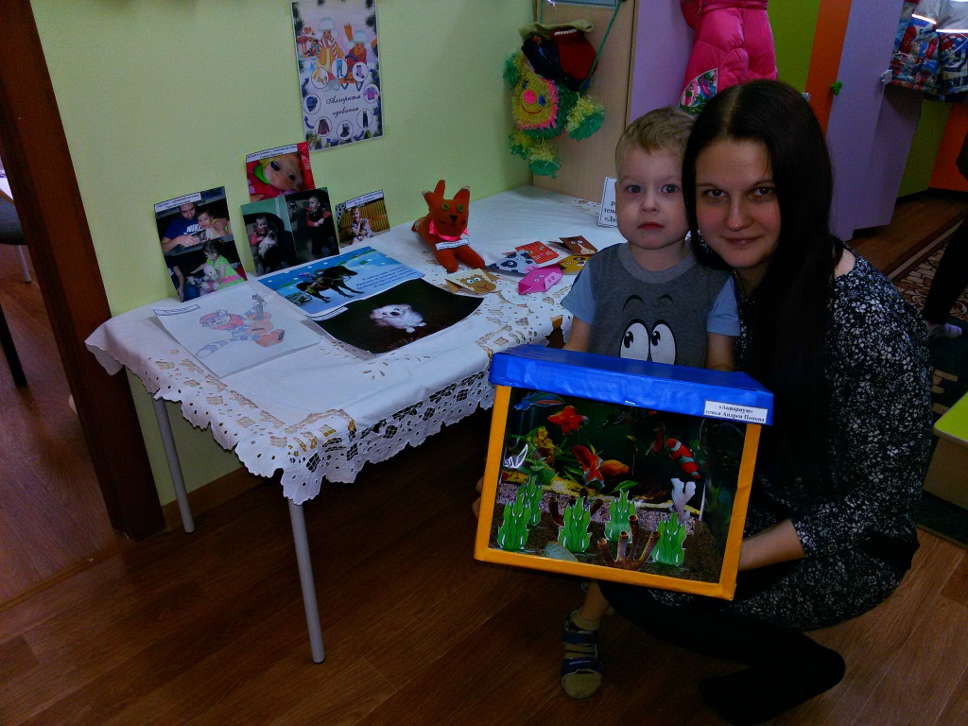
Результаты проекта:
1. Создали альбомы: «Домашние животные», «Домашние питомцы»;
2. Оформили выставку совместных работ родителей и детей по теме группового проекта: «Домашние животные».

Slide 16
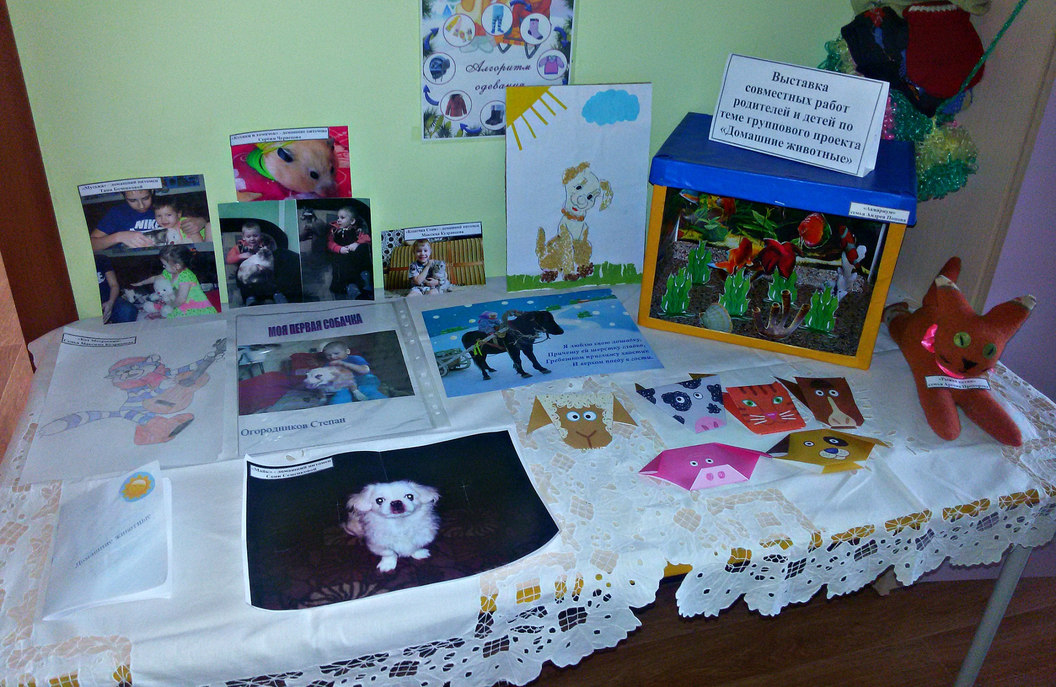
Выражаем благодарность родителям за активное участие в жизни группы!
Спасибо за внимание!
С уважением дети и воспитатели группы «Воробушки».

